Slide 1


MANTENER
REVISAR
1
2
1
3
2
4
3
5
4
5
5S
5
ESTANDARIZAR
ORDENAR
5
1
5
4
4
2
4
3
3
2
3
2
1
LIMPIAR
1
5
4
3
2
1
Notes:
Explain that this matrix will be the foundation of all 5S inspection activity. The definitions will be explained further as we go through the five steps.

Slide 2
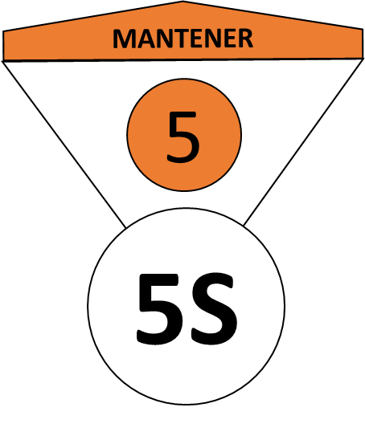
MANTENER
HÁBITO
Mantener disciplina.
DISCIPLINA
Consiste en tener el hábito y crear un ambiente de respeto a las normas y estándares establecidos.
Notes:
Explain that this matrix will be the foundation of all 5S inspection activity. The definitions will be explained further as we go through the five steps.

Slide 3
VENTAJAS
OBETIVO
Mantener lo conseguido con las anteriores “S” haciendo las 5S como una forma cultural de trabajar.
CONCEPTO
Evitar que se rompan los procedimientos ya establecidos. Solo si se implanta la disciplina y el cumplimiento de las normas y procedimientos adoptados se podrá disfrutar de los beneficios que ellos brindan.
PASOS A SEGUIR
1.Hacer visibles los resultados de las 5 S´s.
2.Provocar la crítica constructiva con otras áreas y hasta empresas.
3.Promover las 5 S´smediante esquemas promocionales.
4.Provocar la participación de todos en la generación de ideas en 5 S´s.
Notes:
Explain that this matrix will be the foundation of all 5S inspection activity. The definitions will be explained further as we go through the five steps.

Slide 4
VENTAJAS
“Sin disciplina y habito cualquier beneficio logrado en los primeros cuatro desaparece.”
Crea cultura para que se respeten y se cuiden los recursos.
Se cambian los malos hábitos.
Se respetan más el trabajo de las personas.
Se eleva la motivación.
Aumenta la calidad y las relaciones con los clientes.
Aumenta la productividad.
Todos los integrantes de la organización se sienten participativos.
Notes:
Explain that this matrix will be the foundation of all 5S inspection activity. The definitions will be explained further as we go through the five steps.

Slide 5










MANTENER
5
Mantén y mejora.
5
≥ 70
Revisamos lo que hemos hecho.
1ª AUDITORIA INICIAL
Programar las inspecciones
4
Programar las inspecciones.
PROGRAMAR AUDITORIAS
Validar las auditorias.
3
Validar con el equipo las inspecciones.
AUDITORIAS
Pruebas gráficas
2
Hacer fotos generales y detalle del estado actual.
SUBIR FOTOS
HACER FOTOS
Centrarse en lo básico
1
Establecer criterios para realizar AUDITORIAS.
Notes:
Explain that this matrix will be the foundation of all 5S inspection activity. The definitions will be explained further as we go through the five steps.

Slide 6
CRONOGRAMA DE AUDITORIAS
FASE 7

Slide 7
1. El objetivo de la 5ªS es:
Que todo este marcado igual.
Que lo que se este limpiando se vea.
Evaluar a las personas.
Mantener lo conseguido con las anteriores “S” haciendo las 5S como una forma cultural de trabajo.

Slide 8
2. La 5ª S consiste en:
Respetar lo que los demás hacen.
Ser disciplinado y metódico.
Llevar a cabo una serie de prácticas para que todo este en su sitio .
Tener el hábito y crear un ambiente de respeto a las normas y estándares establecidos.

Slide 9
3. Un criterio para realizar correctamente la 5ª S es:
Hacer visibles los resultados de las 5 S´s.
Inventar lo mejor de lo mejor.
Comunicar a nivel personal los resultados obtenidos.
Buscar lo solución más cara del mercado.

Slide 10
4. Unas de las ventajas de hacer la 5ª S es:
Crear un ambiente de trabajo competitivo.
Que todo este marcado para las visitas.
Se eleva la motivación.
Que las personas trabajen más rápido.

Slide 11
5. Marca la afirmación correcta sobre la 5ªS:
La limpieza es inspección.
Sin disciplina y habito cualquier beneficio logrado en los primeros cuatro desaparece.”.
Ten sólo lo necesario en la cantidad correcta.
El control visual es cualquier dispositivo de comunicación que nos indique el estado de algo con un solo vistazo.
Un lugar para cada cosa, y cada cosa en su lugar.

Slide 12
Respuestas
D
D
A
C
B

Slide 13
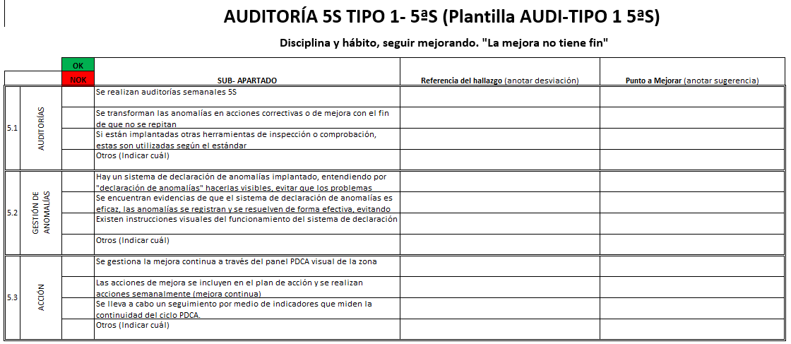
AUDITORIA

